Slide 1
ΗΛΕΚΤΡΟΝΙΚΟ ΕΜΠΟΡΙΟ
Ελληνική Δημοκρατία
Τεχνολογικό Εκπαιδευτικό Ίδρυμα Ηπείρου
Ενότητα 11 : Η χρήση της MySQL στο Ηλεκτρονικό εμπόριο (ΙΙ)
Ιωάννης Τσούλος

Slide 2
Ανοιχτά Ακαδημαϊκά Μαθήματα στο ΤΕΙ Ηπείρου
Τμήμα Μηχανικών Πληροφορικής ΤΕ
Ηλεκτρονικό εμπόριο
Ενότητα 11 : Η χρήση της MySQL στο Ηλεκτρονικό εμπόριο (ΙΙ)
Ιωάννης Τσούλος
Επίκουρος Καθηγητής
Άρτα, 2015

Slide 3
Άδειες Χρήσης
ΗΛΕΚΤΡΟΝΙΚΟ ΕΜΠΟΡΙΟ, Ενότητα 11, ΤΜΗΜΑ ΜΗΧΑΝΙΚΩΝ ΠΛΗΡΟΦΟΡΙΚΗΣ ΤΕ,
ΤΕΙ ΗΠΕΙΡΟΥ- Ανοιχτά Ακαδημαϊκά Μαθήματα στο ΤΕΙ Ηπείρου
Το παρόν εκπαιδευτικό υλικό υπόκειται σε άδειες χρήσης Creative Commons.
Για εκπαιδευτικό υλικό, όπως εικόνες, που υπόκειται σε άλλου τύπου άδειας χρήσης, η άδεια χρήσης αναφέρεται ρητώς.

Slide 4
Χρηματοδότηση
ΗΛΕΚΤΡΟΝΙΚΟ ΕΜΠΟΡΙΟ, Ενότητα 11, ΤΜΗΜΑ ΜΗΧΑΝΙΚΩΝ ΠΛΗΡΟΦΟΡΙΚΗΣ ΤΕ,
ΤΕΙ ΗΠΕΙΡΟΥ- Ανοιχτά Ακαδημαϊκά Μαθήματα στο ΤΕΙ Ηπείρου
Το έργο υλοποιείται στο πλαίσιο του Επιχειρησιακού Προγράμματος «Εκπαίδευση και Δια Βίου Μάθηση» και συγχρηματοδοτείται από την Ευρωπαϊκή Ένωση (Ευρωπαϊκό Κοινωνικό Ταμείο) και από εθνικούς πόρους.
Το έργο «Ανοικτά Ακαδημαϊκά Μαθήματα στο TEI Ηπείρου» έχει χρηματοδοτήσει μόνο τη αναδιαμόρφωση του εκπαιδευτικού υλικού.
Το παρόν εκπαιδευτικό υλικό έχει αναπτυχθεί στα πλαίσια του εκπαιδευτικού έργου του διδάσκοντα.

Slide 5
Σκοποί ενότητας
ΗΛΕΚΤΡΟΝΙΚΟ ΕΜΠΟΡΙΟ, Ενότητα 11, ΤΜΗΜΑ ΜΗΧΑΝΙΚΩΝ ΠΛΗΡΟΦΟΡΙΚΗΣ ΤΕ,
ΤΕΙ ΗΠΕΙΡΟΥ- Ανοιχτά Ακαδημαϊκά Μαθήματα στο ΤΕΙ Ηπείρου
Ανάκτηση πλειάδων με τη χρήση της συνάρτησης mysql_query(query,link).

Slide 6
Περιεχόμενα ενότητας
ΗΛΕΚΤΡΟΝΙΚΟ ΕΜΠΟΡΙΟ, Ενότητα 11, ΤΜΗΜΑ ΜΗΧΑΝΙΚΩΝ ΠΛΗΡΟΦΟΡΙΚΗΣ ΤΕ,
ΤΕΙ ΗΠΕΙΡΟΥ- Ανοιχτά Ακαδημαϊκά Μαθήματα στο ΤΕΙ Ηπείρου
Ανάκτηση πλειάδων
Η συνάρτηση mysql_query(query,link).

Slide 7
Χρήση Διατάξεων

Slide 8
Ηλεκτρονικό Εμπόριο
Η χρήση της MySQL στο Ηλεκτρονικό εμπόριο (ΙΙ)

Slide 9
Ανάκτηση πλειάδων
ΗΛΕΚΤΡΟΝΙΚΟ ΕΜΠΟΡΙΟ, Ενότητα 11, ΤΜΗΜΑ ΜΗΧΑΝΙΚΩΝ ΠΛΗΡΟΦΟΡΙΚΗΣ ΤΕ,
ΤΕΙ ΗΠΕΙΡΟΥ- Ανοιχτά Ακαδημαϊκά Μαθήματα στο ΤΕΙ Ηπείρου
Η βασικότερη συνάρτηση που θα δούμε είναι η
mysql_query(query,link).
Το πρώτο όρισμα είναι το ερώτημα σε μορφή αλφαριθμητικού που θέλουμε να εκτελέσουμε και
το δεύτερο όρισμα είναι ο περιγραφέας της βάσεως δεδομένων που έχουμε ανοίξει.
Το αποτέλεσμα αυτής της συναρτήσεως αν είναι FALSE,
σημαίνει πως το ερώτημα απέτυχε. Οι λόγοι αποτυχίας μπορεί να έχουν να κάνουν είτε με την σύνταξη του ερωτήματος είτε με δικαιώματα που υπάρχουν επί της βάσεως δεδομένων που θέλουμε.

Slide 10
Ανάκτηση πλειάδων
ΗΛΕΚΤΡΟΝΙΚΟ ΕΜΠΟΡΙΟ, Ενότητα 11, ΤΜΗΜΑ ΜΗΧΑΝΙΚΩΝ ΠΛΗΡΟΦΟΡΙΚΗΣ ΤΕ,
ΤΕΙ ΗΠΕΙΡΟΥ- Ανοιχτά Ακαδημαϊκά Μαθήματα στο ΤΕΙ Ηπείρου
Το επόμενο απλό παράδειγμα δείχνει πως μπορούμε να εκτελέσουμε ερώτημα επιλογής σε μία βάση δεδομένων

Slide 11
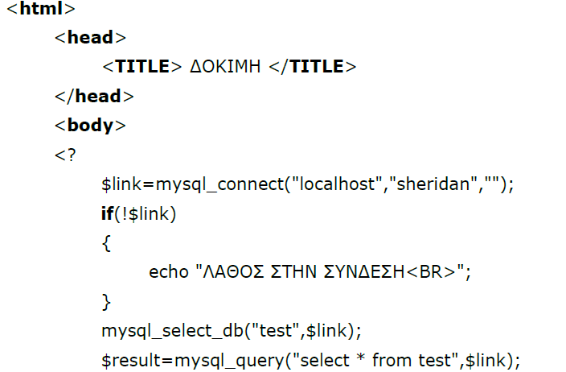
ΗΛΕΚΤΡΟΝΙΚΟ ΕΜΠΟΡΙΟ, Ενότητα 11, ΤΜΗΜΑ ΜΗΧΑΝΙΚΩΝ ΠΛΗΡΟΦΟΡΙΚΗΣ ΤΕ,
ΤΕΙ ΗΠΕΙΡΟΥ- Ανοιχτά Ακαδημαϊκά Μαθήματα στο ΤΕΙ Ηπείρου

Slide 12
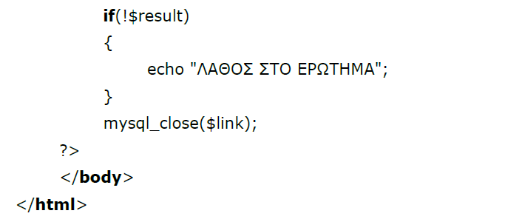
…συνέχεια
ΗΛΕΚΤΡΟΝΙΚΟ ΕΜΠΟΡΙΟ, Ενότητα 11, ΤΜΗΜΑ ΜΗΧΑΝΙΚΩΝ ΠΛΗΡΟΦΟΡΙΚΗΣ ΤΕ,
ΤΕΙ ΗΠΕΙΡΟΥ- Ανοιχτά Ακαδημαϊκά Μαθήματα στο ΤΕΙ Ηπείρου

Slide 13
Ανάκτηση πλειάδων
ΗΛΕΚΤΡΟΝΙΚΟ ΕΜΠΟΡΙΟ, Ενότητα 11, ΤΜΗΜΑ ΜΗΧΑΝΙΚΩΝ ΠΛΗΡΟΦΟΡΙΚΗΣ ΤΕ,
ΤΕΙ ΗΠΕΙΡΟΥ- Ανοιχτά Ακαδημαϊκά Μαθήματα στο ΤΕΙ Ηπείρου
Στο παραπάνω παράδειγμα έχουμε φτιάξει στην βάση δεδομένων test έναν πίνακα με τα πεδία name, job, code.
Τα δύο πρώτα είναι αλφαριθμητικά και
το τρίτο είναι ακέραιος και είναι το κλειδί της βάσεως.

Slide 14
Ανάκτηση πλειάδων
ΗΛΕΚΤΡΟΝΙΚΟ ΕΜΠΟΡΙΟ, Ενότητα 11, ΤΜΗΜΑ ΜΗΧΑΝΙΚΩΝ ΠΛΗΡΟΦΟΡΙΚΗΣ ΤΕ,
ΤΕΙ ΗΠΕΙΡΟΥ- Ανοιχτά Ακαδημαϊκά Μαθήματα στο ΤΕΙ Ηπείρου
Αν και το παραπάνω παράδειγμα είναι επιτυχές δεν εμφανίζει κάτι στην οθόνη. Η βάση μου έχει αρκετές γραμμές αλλά καμία δεν εμφανίζεται επί της οθόνης.
Αυτό γίνεται γιατί με το που εκτελείται ένα ερώτημα τα αποτελέσματα αποθηκεύονται σε δυαδική μορφή στην μεταβλητή που ανατίθεται το ερώτημα, στην παραπάνω περίπτωση στην μεταβλητή $result.

Slide 15
Ανάκτηση πλειάδων
ΗΛΕΚΤΡΟΝΙΚΟ ΕΜΠΟΡΙΟ, Ενότητα 11, ΤΜΗΜΑ ΜΗΧΑΝΙΚΩΝ ΠΛΗΡΟΦΟΡΙΚΗΣ ΤΕ,
ΤΕΙ ΗΠΕΙΡΟΥ- Ανοιχτά Ακαδημαϊκά Μαθήματα στο ΤΕΙ Ηπείρου
Για να μπορέσουμε λοιπόν να ανακτήσουμε αυτές τις
πλειάδες θα πρέπει να επεξεργαστούμε τα δεδομένα στο $result με την συνάρτηση
myql_fetch_array()
που αναλαμβάνει να φέρει μία προς μία τις όποιες γραμμές υπάρχουν σε αυτόν τον πίνακα.
Το επόμενο παράδειγμα ολοκληρώνει αυτό που είδαμε προηγουμένως:

Slide 16
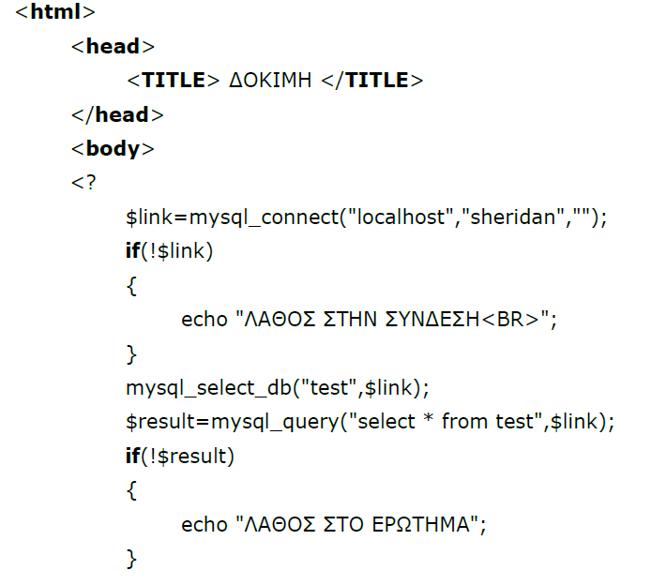
ΗΛΕΚΤΡΟΝΙΚΟ ΕΜΠΟΡΙΟ, Ενότητα 11, ΤΜΗΜΑ ΜΗΧΑΝΙΚΩΝ ΠΛΗΡΟΦΟΡΙΚΗΣ ΤΕ,
ΤΕΙ ΗΠΕΙΡΟΥ- Ανοιχτά Ακαδημαϊκά Μαθήματα στο ΤΕΙ Ηπείρου

Slide 17
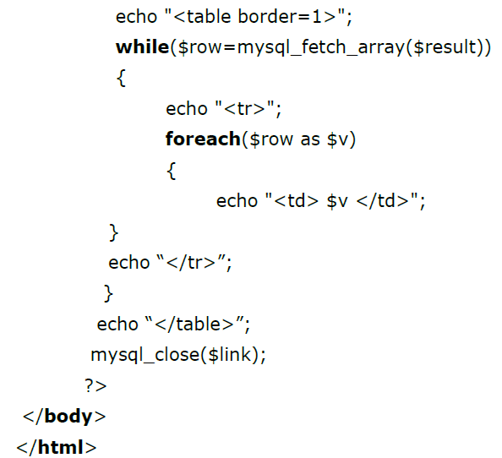
ΗΛΕΚΤΡΟΝΙΚΟ ΕΜΠΟΡΙΟ, Ενότητα 11, ΤΜΗΜΑ ΜΗΧΑΝΙΚΩΝ ΠΛΗΡΟΦΟΡΙΚΗΣ ΤΕ,
ΤΕΙ ΗΠΕΙΡΟΥ- Ανοιχτά Ακαδημαϊκά Μαθήματα στο ΤΕΙ Ηπείρου

Slide 18
Ανάκτηση πλειάδων
ΗΛΕΚΤΡΟΝΙΚΟ ΕΜΠΟΡΙΟ, Ενότητα 11, ΤΜΗΜΑ ΜΗΧΑΝΙΚΩΝ ΠΛΗΡΟΦΟΡΙΚΗΣ ΤΕ,
ΤΕΙ ΗΠΕΙΡΟΥ- Ανοιχτά Ακαδημαϊκά Μαθήματα στο ΤΕΙ Ηπείρου
Η mysql_fetch_array() αναλαμβάνει να σπάσει το $result σε γραμμές. Κάθε κλήση σε αυτήν λαμβάνει την επόμενη γραμμή.
Το αποτέλεσμα της συναρτήσεως είναι ένας πίνακας με μήκος ίσο με το πλήθος των στοιχείων κάθε
πλειάδας.
Αυτό σημαίνει πως μπορούμε να ταξινομήσουμε τον πίνακα ή να το επεξεργαστούμε με κάποια από τις συναρτήσεις που έχουμε δει σε προηγούμενη ενότητα για τον χειρισμό πινάκων.

Slide 19
Ανάκτηση πλειάδων
ΗΛΕΚΤΡΟΝΙΚΟ ΕΜΠΟΡΙΟ, Ενότητα 11, ΤΜΗΜΑ ΜΗΧΑΝΙΚΩΝ ΠΛΗΡΟΦΟΡΙΚΗΣ ΤΕ,
ΤΕΙ ΗΠΕΙΡΟΥ- Ανοιχτά Ακαδημαϊκά Μαθήματα στο ΤΕΙ Ηπείρου
Το προηγούμενο παράδειγμα δεν είναι πλήρες. Μπορεί να τυπώνει στην οθόνη τα πεδία ενός πίνακα αλλά δεν τυπώνει τα ονόματα των πεδίων.
Έτσι, αν δεν ξέρουμε την δομή ενός πίνακα δεν θα μπορέσουμε να καταλάβουμε τι παριστάνει κάθε στήλη.
Επομένως, υπάρχει η συνάρτηση
$fields=mysql_list_fields(database,table,link)

Slide 20
Ανάκτηση πλειάδων
ΗΛΕΚΤΡΟΝΙΚΟ ΕΜΠΟΡΙΟ, Ενότητα 11, ΤΜΗΜΑ ΜΗΧΑΝΙΚΩΝ ΠΛΗΡΟΦΟΡΙΚΗΣ ΤΕ,
ΤΕΙ ΗΠΕΙΡΟΥ- Ανοιχτά Ακαδημαϊκά Μαθήματα στο ΤΕΙ Ηπείρου
$fields=mysql_list_fields(database,table,link)
Το πρώτο όρισμα είναι το όνομα της βάσεως για την οποία ενδιαφερόμαστε.
Το δεύτερο όρισμα είναι το όνομα του πίνακα και το τρίτο όρισμα είναι ο περιγραφέας της βάσεως δεδομένων. Το αποτέλεσμα
είτε θα είναι FALSE αν υπάρχει κάποιο σφάλμα (ανύπαρκτος πίνακας)
είτε θα είναι μία λίστα με τα ονόματα των πεδίων του πίνακα.

Slide 21
Ανάκτηση πλειάδων
ΗΛΕΚΤΡΟΝΙΚΟ ΕΜΠΟΡΙΟ, Ενότητα 11, ΤΜΗΜΑ ΜΗΧΑΝΙΚΩΝ ΠΛΗΡΟΦΟΡΙΚΗΣ ΤΕ,
ΤΕΙ ΗΠΕΙΡΟΥ- Ανοιχτά Ακαδημαϊκά Μαθήματα στο ΤΕΙ Ηπείρου
Για να ξέρουμε πόσα πεδία έχει ένας πίνακας
αρκεί να καλέσουμε την συνάρτηση:
$columns=mysql_num_fields($fields)
Η συνάρτηση αυτή θα επιστρέψει το πλήθος των στηλών που υπάρχουν στην λίστα $fields.
Η λίστα $fields προήλθε από την mysql_list_fields().
Στην συνέχεια, με την συνάρτηση
$fieldname=mysql_field_name($fields,pos)
λαμβάνουμε το όνομα του πεδίου, σαν αλφαριθμητικό πλέον, από την λίστα fields στην θέση pos

Slide 22
Ανάκτηση πλειάδων
ΗΛΕΚΤΡΟΝΙΚΟ ΕΜΠΟΡΙΟ, Ενότητα 11, ΤΜΗΜΑ ΜΗΧΑΝΙΚΩΝ ΠΛΗΡΟΦΟΡΙΚΗΣ ΤΕ,
ΤΕΙ ΗΠΕΙΡΟΥ- Ανοιχτά Ακαδημαϊκά Μαθήματα στο ΤΕΙ Ηπείρου
Το αρχικό μας παράδειγμα ολοκληρωμένο τώρα και με
ονόματα πεδίων έχει ως ακολούθως:

Slide 23
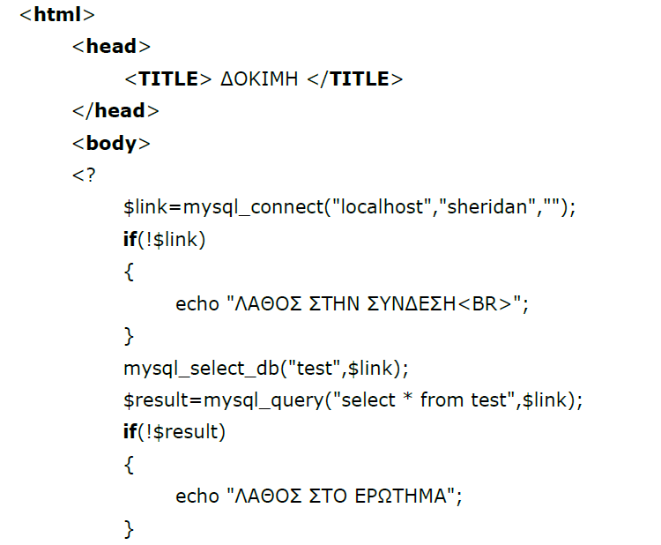
ΗΛΕΚΤΡΟΝΙΚΟ ΕΜΠΟΡΙΟ, Ενότητα 11, ΤΜΗΜΑ ΜΗΧΑΝΙΚΩΝ ΠΛΗΡΟΦΟΡΙΚΗΣ ΤΕ,
ΤΕΙ ΗΠΕΙΡΟΥ- Ανοιχτά Ακαδημαϊκά Μαθήματα στο ΤΕΙ Ηπείρου

Slide 24
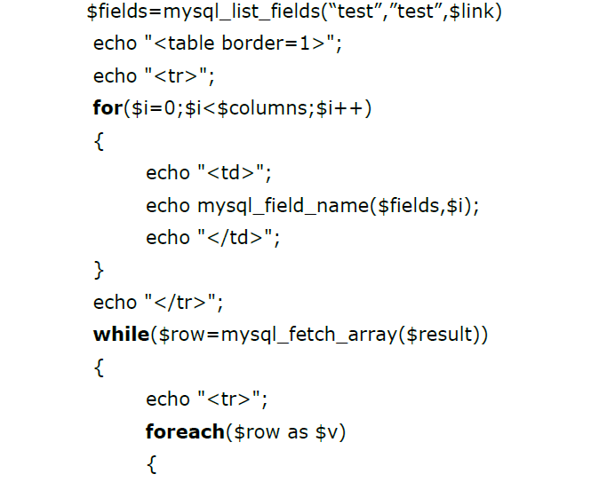
ΗΛΕΚΤΡΟΝΙΚΟ ΕΜΠΟΡΙΟ, Ενότητα 11, ΤΜΗΜΑ ΜΗΧΑΝΙΚΩΝ ΠΛΗΡΟΦΟΡΙΚΗΣ ΤΕ,
ΤΕΙ ΗΠΕΙΡΟΥ- Ανοιχτά Ακαδημαϊκά Μαθήματα στο ΤΕΙ Ηπείρου

Slide 25
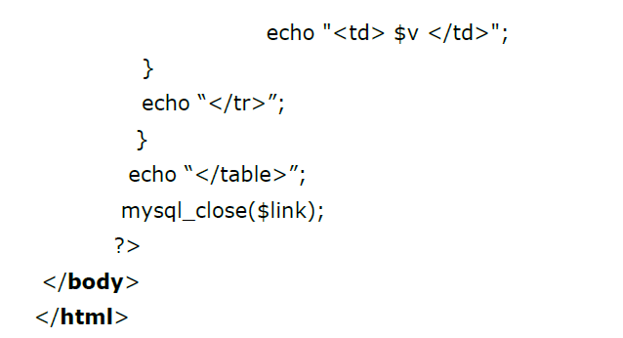
ΗΛΕΚΤΡΟΝΙΚΟ ΕΜΠΟΡΙΟ, Ενότητα 11, ΤΜΗΜΑ ΜΗΧΑΝΙΚΩΝ ΠΛΗΡΟΦΟΡΙΚΗΣ ΤΕ,
ΤΕΙ ΗΠΕΙΡΟΥ- Ανοιχτά Ακαδημαϊκά Μαθήματα στο ΤΕΙ Ηπείρου

Slide 26
ΗΛΕΚΤΡΟΝΙΚΟ ΕΜΠΟΡΙΟ, Ενότητα 11, ΤΜΗΜΑ ΜΗΧΑΝΙΚΩΝ ΠΛΗΡΟΦΟΡΙΚΗΣ ΤΕ,
ΤΕΙ ΗΠΕΙΡΟΥ- Ανοιχτά Ακαδημαϊκά Μαθήματα στο ΤΕΙ Ηπείρου
Σημειώματα

Slide 27
Σημείωμα Αδειοδότησης
ΗΛΕΚΤΡΟΝΙΚΟ ΕΜΠΟΡΙΟ, Ενότητα 11, ΤΜΗΜΑ ΜΗΧΑΝΙΚΩΝ ΠΛΗΡΟΦΟΡΙΚΗΣ ΤΕ,
ΤΕΙ ΗΠΕΙΡΟΥ- Ανοιχτά Ακαδημαϊκά Μαθήματα στο ΤΕΙ Ηπείρου
Το παρόν υλικό διατίθεται με τους όρους της άδειας χρήσης Creative Commons Αναφορά Δημιουργού-Μη Εμπορική Χρήση-Όχι Παράγωγα Έργα 4.0 Διεθνές [1] ή μεταγενέστερη. Εξαιρούνται τα αυτοτελή έργα τρίτων π.χ. φωτογραφίες, Διαγράμματα κ.λ.π., τα οποία εμπεριέχονται σε αυτό και τα οποία αναφέρονται μαζί με τους όρους χρήσης τους στο «Σημείωμα Χρήσης Έργων Τρίτων».
Ο δικαιούχος μπορεί να παρέχει στον αδειοδόχο ξεχωριστή άδεια να χρησιμοποιεί το έργο για εμπορική χρήση, εφόσον αυτό του ζητηθεί.
[1]
http://creativecommons.org/licenses/by-nc-nd/4.0/deed.el

Slide 28
Σημείωμα Αναφοράς
ΗΛΕΚΤΡΟΝΙΚΟ ΕΜΠΟΡΙΟ, Ενότητα 11, ΤΜΗΜΑ ΜΗΧΑΝΙΚΩΝ ΠΛΗΡΟΦΟΡΙΚΗΣ ΤΕ,
ΤΕΙ ΗΠΕΙΡΟΥ- Ανοιχτά Ακαδημαϊκά Μαθήματα στο ΤΕΙ Ηπείρου
Copyright Τεχνολογικό Ίδρυμα Ηπείρου. Ιωάννης Τσούλος.
Ηλεκτρονικό Εμπόριο.
Έκδοση: 1.0 Άρτα, 2015.
Διαθέσιμο από τη δικτυακή διεύθυνση:
http://eclass.teiep.gr/courses/COMP100/

Slide 29
ΗΛΕΚΤΡΟΝΙΚΟ ΕΜΠΟΡΙΟ, Ενότητα 11, ΤΜΗΜΑ ΜΗΧΑΝΙΚΩΝ ΠΛΗΡΟΦΟΡΙΚΗΣ ΤΕ
ΤΕΙ ΗΠΕΙΡΟΥ- Ανοιχτά Ακαδημαϊκά Μαθήματα στο ΤΕΙ Ηπείρου
Τέλος Ενότητας
Επεξεργασία: Βαΐτσα Τσακστάρα
Άρτα, 2015

Slide 30
ΗΛΕΚΤΡΟΝΙΚΟ ΕΜΠΟΡΙΟ, Ενότητα 11, ΤΜΗΜΑ ΜΗΧΑΝΙΚΩΝ ΠΛΗΡΟΦΟΡΙΚΗΣ ΤΕ
ΤΕΙ ΗΠΕΙΡΟΥ- Ανοιχτά Ακαδημαϊκά Μαθήματα στο ΤΕΙ Ηπείρου
Σημειώματα

Slide 31
ΗΛΕΚΤΡΟΝΙΚΟ ΕΜΠΟΡΙΟ, Ενότητα 11, ΤΜΗΜΑ ΜΗΧΑΝΙΚΩΝ ΠΛΗΡΟΦΟΡΙΚΗΣ ΤΕ
ΤΕΙ ΗΠΕΙΡΟΥ- Ανοιχτά Ακαδημαϊκά Μαθήματα στο ΤΕΙ Ηπείρου
Βιβλιογραφία
Ηλεκτρονικό Εμπόριο Πομπόρτσης-Τσούφλας, Εκδόσεις Τζιόλα 2002
Ηλεκτρονικό Εμπόριο, Αρχές και Εξελίξεις, E. Turban, Εκδόσεις Γκιούρδας
Ηλεκτρονικό Εμπόριο Γ. Δουκίδης
Ηλεκτρονικό Εμπόριο Ν. Γεωργόπουλος
Εγχειρίδιο Προγραμματισμού E-Commerce με ASP Stephen Walther, Jonathan Levine
ASP Web Development Εύκολα και γρήγορα
Java Οδηγός Προγραμματισμού για E-Commerce με XML και JSP
Apache web server
Mysql database server
Η γλώσσα προγραμματισμού php

Slide 32
Τέλος Ενότητας

